Slide 1
Expérience n°3:Le labo de l’info
La chasse aux trolls, parasites du web
La liberté d’expression en question

Slide 2
Nous avons étudié un article de Audrey Garric: La France va-t-elle sauver ses hérissons?
Elle argumente son idée en s’appuyant sur un article de l’ONG SOS hérissons.
Elle s’appuie aussi sur des associations et des centres de soin.

Slide 3
Elle utilise des arguments de plusieurs études britanniques.
Un arguments est une information appuyée et renforcée par une autre information ou un fait.
Une opinion c'est un jugement qui s'est transformé en croyance. Une opinion est toujours subjective.

Slide 4
Les commentaires sont utiles pour que les lecteurs puissent partager leurs opinions, échanger leurs ressentis sur l'article et ça peut aider le journaliste à créer du meilleur contenu.
Il peut y avoir des trolls tels que: le troll qui se cache derrière l'anonymat et qui ne respecte pas les droits de l'Homme en utilisant des injures par exemple.

Slide 5
Exemple de trolls

Slide 6

Cette personne fait de la publicité .

Slide 7
Ce commentaire essaie d’être humoristique mais ne l’est pas du tout .

Slide 8

Ce commentaire n’apporte rien à l’article: il est de mauvaise foi .

Slide 9
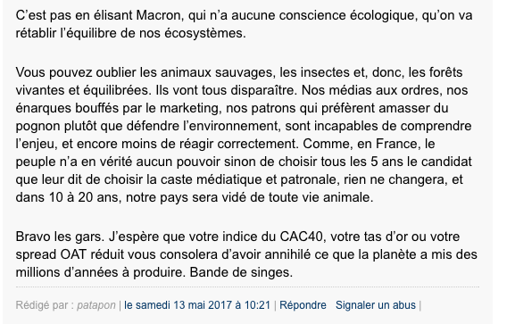
Ce commentaire est irrespectueux et injurieux: la personne qui l’a rédigé manque de respect. Il dit des phrases sans arguments et termine son commentaire en insultant les lecteurs de « bande de singes ».

Slide 10
Pour lutter contre ce phénomène on peut modérer la publication des commentaires.

